Slide 1
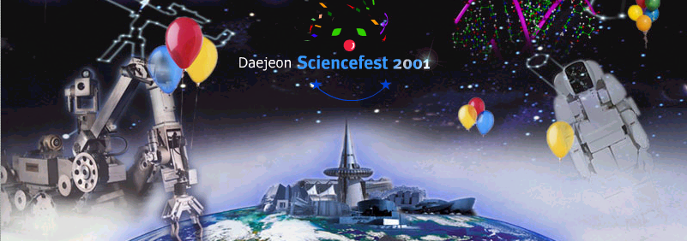
대전 사이언스 페스티벌 2001
실행 계획서
- 문화 공연 행사 주관 부분 -
2001. 6. 16
㈜ 21세기기획

Slide 2


CONTENTS
대전 사이언스 페스티발 2001
1. 행사 개요
2. 행사 구성
3. 행사 일정표
4. 기본 프로그램
5. 협찬 프로그램
6. 추진 일정표
7. 소요 예산

Slide 3
1. 행사 개요
행 사 명
대전 사이언스 페스티벌 2001 < 문화 공연 행사 >
행사 일자
2001년 8월 11일 (토) ~8월 20일 (월) / 10일간
주 제
누구나 즐길 수 있는 과학
장 소
엑스포 과학 공원 및 대덕 연구 단지 일원
주 최
대전 광역시 .
주 관
엑스포 과학 공원
협 찬
N016 . 데이콤 . 코리아나 화장품 ( 협의중 )
기획 / 연출
21세기기획
21세기기획 3

Slide 4
2. 행사 구성
대전 사이언스 페스티벌 2001
- 문화 공연 행사 -
기본 프로그램
협찬 프로그램
Welcome to 2001 Science World
과학자 캐릭터 퍼포먼스 쇼
사이언스 코스프레
Happy Science ! Happy Festival!
타악 Festival
천리안 Young Festival
좋은 사람들과 함께하는 미래 속옷전
엔시아와 함께하는
힙합그래피티 페스티벌
N016 SF movie festival
21세기기획 4

Slide 5
3. 행사 일정표
① 날짜별 일정표
구분 | 문화 공연 행사 | 8/11 | 8/12 | 8/13 | 8/11 | 8/15 | 8/16 | 8/17 | 8/18 | 8/19 | 8/20
기본 프로그램 | Welcome 2001 Science World
 | 과학자 캐릭터 퍼포먼스 쇼
 | 사이언스 코스프레
 | Happy Science ! Happy Festival !
 | 타 악 Festival
기업 협찬 프로그램 | 천리안 young Festival
 | 좋은 사람들과 함께하는 이색 속옷전
 | 엔시아와 함께하는 힙합 그래피티 페스티발
 | N016 SF moive Festival
21세기기획 5

Slide 6
3. 행사 일정표
② 시간별 일정표
구 분 | 8/11 | 8/12 | 8/13 | 8/14 | 8/15 | 8/16 | 8/17 | 8/18 | 8/19 |  | 8/20
09:00 | 정 문 무 대
09:30 | Welcome to 2001 Science World
10:00
11:30 | 2001난타 | 스텀프 |  |  | 두드락 |  |  | 타악퍼포먼스 |  | 도개비스톰
12:00 | Welcome to 2001 Science world
13:00 | Happy Science ! Happy Festival ! |  |  |  |  |  |  |  |  |  | 코스프레 경진 대회
14:00 | 엔시아와 함께 하는 그래피티 페스티발 ( battle 전 ) |  |  |  |  | 그래피티 전시
15:00
16:00 | 천리안 Young Festival Welcome to 2001 Science World
17:00
18:00 | 2001난타 | 스텀프 |  |  | 두드락 |  |  | 타악퍼포먼스 |  | 도깨비스톰
타악 Festival
타악 Festival
타악 Festival
타악 Festival
19:00 | 한 빛 광 장
20:00 | Happy Science ! Happy Festival !
22:00 |  |  |  |  |  | N016 과 함께하는 SF Movie Festival
상설 헹사 | ▶ 좋은 사람들 미래 속옷전 / 코스프레 퍼레이드 / 과학자 캐릭터 퍼포먼스 쇼
21세기기획 6

Slide 7
3. 행사 일정표
③ 장소별 일정표
 | 무대 |  | 개미 공원 | 테크노피아관 앞 광장 | 회장 내 동선 | 한빛탑 주변
 | Main | Sub
09:30~10:00 |  |  |  |  | Welcome to 2001 과학자 캐릭터 퍼포먼스 쇼
10:00~11:00
11:30~12:00 | 타악 Festival |  |  |  | 과학자 캐릭터 쇼
12:00~13:00
13:00~14:00 | Happy Science Happy Festival |  |  |  |  | 코스프레 퍼레이드 및 퍼포먼스
14:00~15:00 | 코스프레 경연 대회 (8/20) 천리안 Festival (락. Folk song 무예 시범 공연) 8/11 ~8/19 |  |  | 엔시아와 함께하는 힙합 그래피티 Festival (battle 전-5일 ) ( 전시 –5일 ) | Welcome to 2001 과학자 캐릭터 퍼포먼스 쇼
15:00~16:00
16:00~17:00 |  |  |  |  | 과학자 캐릭터 쇼
17:00~18:00 |  |  | 천리안 동호회 Festival
18:00~19:00 | 타악 Festival |  |  |  | Welcome to 2001 과학자 캐릭터 퍼포먼스 쇼
19:00~20:00
20:00~21:00 |  |  |  |  |  | N016과 함께하는 SF movie Festival
21:30~22:00 |  | Happy Science Happy Festival |  |  | 과학자 캐릭터 쇼
▶ 상설 행사 입구 실내 전시관 : 좋은 사람들 미래 속옷전 / 회장 입구 Booth : 거리의 볼거리 ( 페이스 페인팅 , 거리의 화가 , 사진 퍼즐 )

Slide 8
4. 기본 프로그램
Welcome to 2001 Science World

Slide 9
4. 기본 프로그램
Welcome to 2001 Science World (일별 개폐장 이벤트)
행사 개요
1. 행사 기간 : 2001년 8월 11일 (토) ~ 8월 20일 (월) / 09:30~10:00 . 14:00~14:30 . 18:00~18:30 ( 일일 3회 운영 )
2. 행사 장소 : 행사장 정문 및 행사장내 동선
3. 행사 대상 : 축제를 찾은 관람객
4. 행사 목적 : 행사장을 찾은 관람객을 환영하는 다양한 행사로 생동감있는 축제 분위기 연출
행사장 내 입구 및 이동로에 배치하여 , 관람객에게 입장 초기부터 다양하고 신명나는 요소들을 제공
5. 프로그램 구성 : Welcome to 2001 performance – 로봇 공기막 조형물
마칭밴드 환영 퍼레이드 ( 1일 3회 개. 폐장 시간내 ) – 20명 ~25명
과학자 캐릭터 환영 performance - 6명
거리의 볼거리 - 저글링 2명, 장대인간 2명
6. 기 타 : 개장시점에 행사장 안내 요원 및 도우미 전원 메인 정문 도열
21세기기획 8

Slide 10
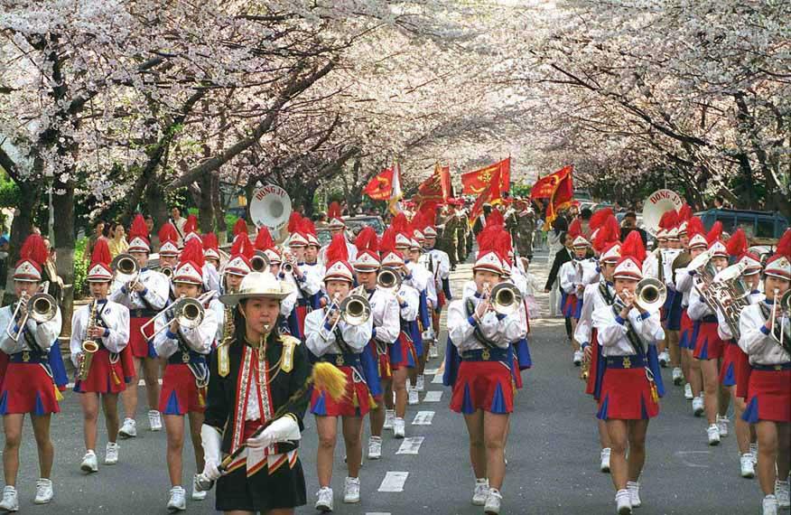
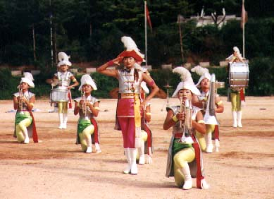
4. 기본 프로그램
연출 계획
1. 세부 내용 < 거리 퍼레이드 순서 >
순서 | 항목 | 내 용 | 비 고
1 | Welcome to 2001 | 행사장 개장 시점 : 로봇의 탄생 연출 (서서히 공기를 주입) 행사장 폐장 시점 : 로봇이 서서히 사라짐 과학 행사로서의 상징성을 부여하며, 개.폐장을 알림
2 | 마칭밴드 환영 퍼레이드 | 1일 3차례(개장. 폐장 시간내 )행사장 입구에서의 마칭 공연과 행사장 내 동선에서 퍼레이드를 실시 20~25명 구성 | 목관. 금관.치어 구성
3 | 과학자 캐릭터 환영 performance | 6명의 과학자 캐릭터의 퍼포먼스로 개.폐장시 입장객을 환영함 | 과학공원 캐릭터 활용
4 | 거리의 볼거리 | 저글링 2인 . 장대인간 2인의 퍼레이드
※ 참고 사진 – 고적대 퍼레이드
21세기기획 9
Notes:
WKRG

Slide 11
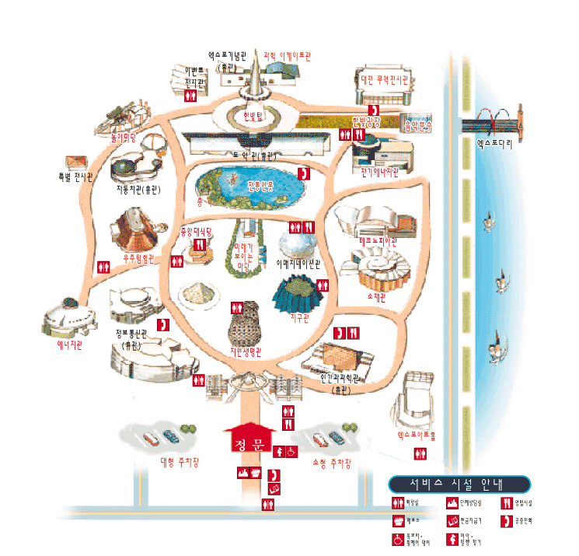
4. 기본 프로그램
연출 계획
2. 동선 계획
※ 마칭밴드 대기 장소
아트홀 활용 계획
오전 : 정문 퍼레이드 시작
오후 : 한빛탑 퍼레이드 출발
마칭밴드 공연
고적대 및 캐릭터 도열
Welcome 2001 performance
로봇
21세기기획 10

Slide 12
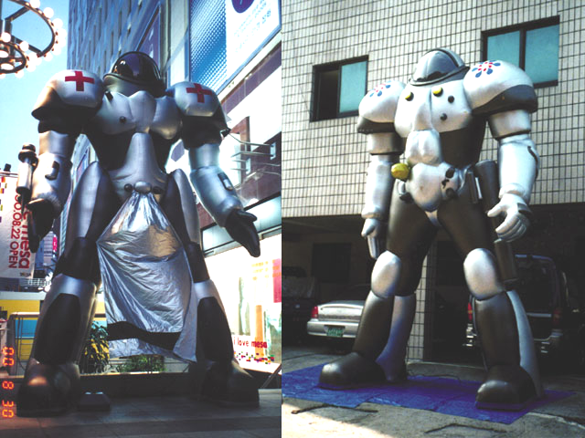
4. 기본 프로그램
제작 계획
■ Welcome 2001 science world 제작 방안
- 과학 축제를 상징화하는 Visual화 .스타크레프트에 등장하는 로봇과 동일
※ 무궁화 위성제작 변경 사유
- 공기막 조형물을 이용한
무궁화 위성의 제작은 가능하나
금번 TSF 2001의 전체 행사
테마가 로봇인점을 고려,
입구에 대형 로봇을 설치함으로서
행사 테마에 대한 상징성 부여
5m
【 행사장 입구 – 로봇 】
21세기기획 11

Slide 13
4. 기본 프로그램
과학자 캐릭터 퍼포먼스 쇼

Slide 14
4. 기본 프로그램
2 과학자 캐릭터 퍼포먼스 쇼
행사 개요
1. 행사 기간 : 2001년 8월 11일 (토) ~ 8월 20일 (월) / 매시 정각 일일 6회 운영
2. 행사 장소 : 한빛 광장 내 booth 및 행사장 내 동선
3. 행사 목적 : 잠재 방문객이 가장 만나고 싶은 과학자의 캐릭터를 제작하여 선보임으로서 행사에 대한 흥미 유발
행사장내 동선상에 다양한 볼거리를 제공하여 활기 있는 축제장 분위기 조성
4. 프로그램 구성 : ① 과학자 캐릭터 Performance
- 과학자 캐릭터 6인
- 장대 인간 2인
- 저글링 2인
② 거리의 볼거리
- 페이스 페인팅 2인
- 거리의 화가 2인
- 사진 퍼즐 2인
5. 기 타 : 과학자 캐릭터는 별도의 퍼포먼스를 준비하여 관람객이 집객 되었을때 퍼포먼스를 통한 볼거리를 제공.
21세기기획 13

Slide 15
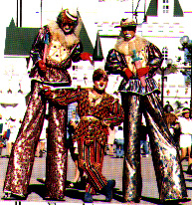
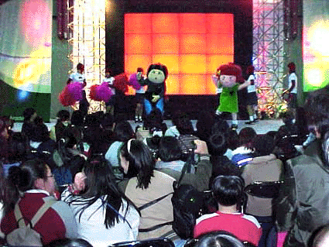
4. 기본 프로그램
연출 계획
■ 행사장을 순회하면서 관람객에게 즐거움 제공 , 대기시간의 지루함을 해소 .
1.과학자 캐랙터 구성
Performance(10명)
아인슈타인
노 벨
에디슨
퀴리부인
장영실
뉴튼
장대인간
2인
저글링
2인
과학자 캐릭터 6인과 장대 인간 2인, 저글링 2인이 함께 회장을 순회 하면서 관람객에게 즐거움을 제공
( 캐릭터의 동선 확보를 위한 진행 요원 2인 배치 )
장대 인간 및 저글링 총 4인 : 요술 풍선을 제작하여 관람객에게 제공
매시 정각 실시하여 , 약 20분간 진행 : 캐릭터 쇼 연출. 1일 6회 운영
※ 참고사진 – 캐릭터 performance
21세기기획 14

Slide 16
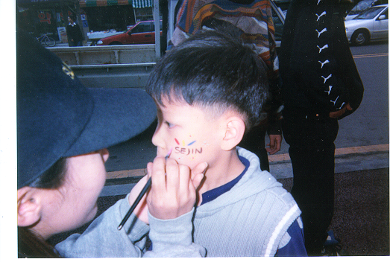
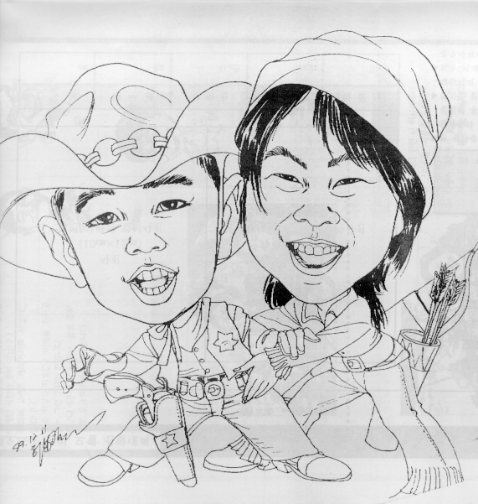

4. 기본 프로그램
연출 계획
2. 거리의 볼거리
페이스 페인팅 | 가족 단위의 관람객을 대상으로 팔이나 얼굴에 페인팅 함 애니매이션 캐릭터 및 로봇을 그려줌 정문 광장에 설치 1table 에 2인 배치 / 총 2 table 설치 40분 운영 20분 휴식 / 상설 운영 식사 시간 및 기타 시간 교대 근무
거리의 화가 | 행사 관람객을 대상으로 얼굴을 그려줌 (용지 : A3’ ) - 정문 광장에 설치 - 2인 구성 - 수익 사업화 (판매 가격 협의중 )
사진 퍼즐 | 현장에서 즉석 사진을 촬영 , 사진을 퍼즐 형태로 제작해줌 - 정문 광장에 설치 1대 - 2인 구성 - 수익 사업화 ( 판매 가격 협의중 )
▶ 위치 – 행사장정문 입구에 테이블 . 의자 setting / 관람객의 집객을 고려하여 유동적인 post 지정
▶ 장치. 장식 – 현수막 및 폴 베너
21세기기획 15

Slide 17
4. 기본 프로그램
연출 계획
3. 퍼포먼스 Post
①
③
⑤
②
④
① 과학자 캐릭터 퍼포먼스 6인
② 장대인간 2인
③ 저글링 2인
④ ⑤ 거리의 화가 . 페이스페인팅
21세기기획 16

Slide 18
4. 기본 프로그램
사이언스 코스프레

Slide 19
4. 기본 프로그램
사이언스 코스프레
행사 개요
1. 행사 기간 : 2001년 8월 11일 (토) ~8월 20일 (월 ) / 코스프레 동호회 퍼레이드 및 경연대회 18일 개최
2. 행사 장소 : 코스프레 퍼레이드 - 한빛탑 주변 . 분수 광장. 특설무대 ./ 경연 대회 – 메인무대
3. 행사 대상 : 해당 동호회. 및 중.고 청소년
4. 행사 목적 : 사이언스 페스티발의 중고생 집객 극대 .화려한 코스프레 의상 및 공연으로 축제 분위기 상승
5. 행사 구성 : 거리 퍼레이드 . 사진 전시 (9일간)
코스프레 경연 대회 (1일간)
21세기기획 18

Slide 20
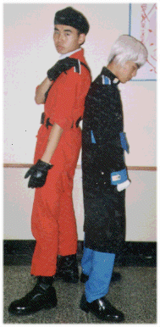
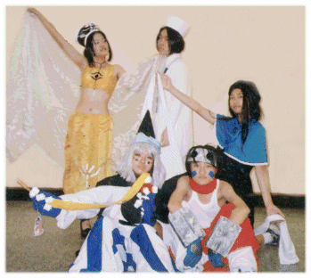
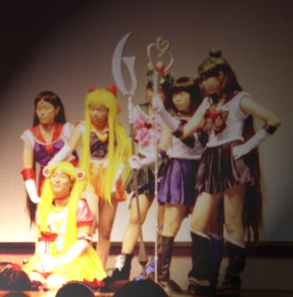
4. 기본 프로그램
연출 계획
1. 거리 공연팀
일 시 : 8월 11일 (토) ~ 8월 19일 (일) / 14:00 ~17:00 ( 40분 진행 20분 휴식 )
내 용 : 각 동호회에서 준비한 의상을 입고 한빛탑 주변과 분수광장에서 퍼레이드 및 사진 촬영을 하면서
동호회 홍보를 할 수 있는 기회 마련
매시 정각 특설 무대에서 동호회에서 준비한 코스프레 공연을 실시
cosplay 테마 : 로봇을 메인으로 한 캐릭터 연출 유도
21세기기획 19

Slide 21
4. 기본 프로그램
연출 계획
■ 각 동호회별 퍼레이드 계획
구분 | 8/11 | 8/12 | 8/13 | 8/14 | 8/15 | 8/16 | 8/17 | 8/18 | 8/19 | 8/20
참가 팀 명 | 아사의 마린랜드 | 오올 블루 | 코스프레 동호회 군단 | 코스프레 시작 | 코스프레 패밀리 | lemoned | 쵸티따라하기 | 이상 추진 기관 | 코스프레를 사랑하는 사람들 | 경연 대회
1. 각 동호회별 참여 인원 : 약 30~ 40명 ( 현재 협의중이며 . 가능한 많은 인원의 참여를 유도 )
2. 각 동호회별 선정된 5~ 8가지의 테마에 맞는 코스프레 쇼를 펼침
3. 매시 정각 전체 엑스포회장을 퍼레이드 하며, 이후 무대에서의 코스프레 쇼와 사진 촬영을 실시 함
4. 무대에서 자연 스러운 동호회 PR
5. 관람객과의 기념 촬영 기회 제공
21세기기획 20

Slide 22
4. 기본 프로그램
Happy Science ! Happy Festival !

Slide 23
4. 기본 프로그램
연출 계획
2. 경연 대회팀
- 일 시 : 8월 20일 (월) 13:00 ~ 17:00
- 장 소 : 정보 통신관 ( 실내 파빌리온 )
- 행사 부분 : 코스튬 플래이 ( 퍼포먼스 ) / 거리 퍼레이드 참가팀 우선 접수
- 기타 사항 : 참가팀이 BGM ( CD . TAPE ) 준비
- 신청 벙법 : 신청서 이메일
( 21세기기획 홈페이지 및 전화 우편 접수 )
- 시상 / 그룹과 단체로 실시
그룹 - 대상 : 1팀 (TSF 2001 조직위원장 상 ) / 상장 및 부상
금상 : 1팀 (상장 , 부상 – 재봉틀 증정 )
인기상 : 1팀 (상장 및 부상 )
개인상 - TSF 2001 조직위원장 상 5명
- 부대 행사
: 당일 코스튬 플레이 포토 콘테스트 실시 및 우수작 전시 ( 실내 파빌리온 입구 전시 )
21세기기획 21

Slide 24
4. 기본 프로그램
Happy Science ! Happy Festival !
행사 개요
1. 행사 기간 : 2001년 8월 11일 (토) ~ 8월 20일 (월) 1차 13:00~ 14:00 / 2차 19:00~20:00 1일 2회 운영
2. 행사 장소 : 메인무대 . 간이 무대
3. 행사 대상 : 행사장 관람객 전원
4. 행사 목적 : 참여 행사를 통한 관람객에게 추억을 제공하며, 누구나 함께 할 수 있는 과학 축제 임을 인식
5. 행사 구성 : 1차 - 도전 기네스 . Dancing Queen & King , 이미테이션 가수 공연(유승준)
2차 - 기고만장 . 개인기 콘테스트 , 이미테이션 가수 공연(HOT)
21세기기획 23

Slide 25
4. 기본 프로그램
연출 계획
■ 다양한 프로그램을 통한 관람객의 참여를 유도하여 ,
누구나 즐길 수 있는 축제임을 인식 시킴
1. 프로그램 구성
구분 | 항목 | 시간 | 내 용 | 비 고
1차 | 도전 기네스 | 13:00 ~13:30 | 기네스 신 기록에 도전 - 얼음위에 오래 서있기 . 동전 높이 쌓기 - 축구공 오래 굴리기 | 각종 소품 준비 축구공 동전 외
 | 이미테이션 공연 | 13:30 ~13:40 | 유승준과 비슷한 모습의 이미테이션 가수 공연
 | Dancing Queen & King | 14:40 ~15:00 | 힙합 및 테크노 .스포츠 댄스등 모든 춤의 장르에 대한 콘테스트
2차 | 기(氣)고 만장 | 19:00 ~19:30 | TV 프로그램에서의 진행과 동일하게 연출 - 담배 개비 및 촛불을 이용한 참가객의 기 대결 - 가장 많은 수의 담배개비및 촛불을 끄는 사람에게 시상품 증정 | 담배. 촛불 테이블
 | 이미테이션 공연 | 19:30 ~19:40 | 그룹 HOT와 비슷한 모습의 이미테이션 가수 공연
 | 개인기 콘테스트 | 19:40 ~20:00 | 노래 자랑 및 개그 등 개인의 독특한 개성을 표현 하는 장 마련 - 가장 코믹하거나 뛰어난 재주를 가진 사람에게 시상품 증정
21세기기획 24

Slide 26
4. 기본 프로그램
연출 계획
2. 행사 진행
- 사회자 : REC MC 급 ( 어린이 전문 mc 섭외 계획 )
- 연출 1인 .진행요원 2인 배치
- 이미테이션 가수 공연 ( 1회: 유승준, 2회: HOT )
- 1일 2회 진행 16:00~17:00 / 19:00~20:00
- 참가객 시상품 증정 : 참가객중 성적이 뛰어 나고, 재미있게 연출하는 사람에게 상품 증정
3. 홍보 및 집객 계획 방안
- 과학자 캐릭터 쇼를 통한 프로그램의 지속적인 사전 홍보
- 참가객에게 다양한 상품을 제공함으로서 호기심 유발
( 상품 – 기업 협찬 예정 . 화승 상사. 나드리 화장품 . 코카 콜라 / 협의중 )
21세기기획 25

Slide 27
4. 기본 프로그램
타악 Festival
행사 개요
1. 행사 기간 : 2001년 8월 11일(토) 12일(일) .15일(수). 18일(일). 19일(일) / 1일 2회 공연 총 10회
2. 행사 장소 : 메인 무대
3. 행사 목적 : 다양한 타악의 종류를 선보임으로서 과학 문화 행사로서의 확립과 관람 객에게 볼거리 제공
축제 장의 이미지 상승 및 대규모 집객 유도
4. 프로그램 구성 : 두드락
난 타
스텀프
타악 퍼포먼스
도깨비 스톰
5. 행사 운영 : 1일 2회 공연
21세기기획 27

Slide 28
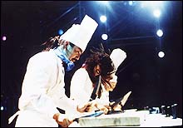
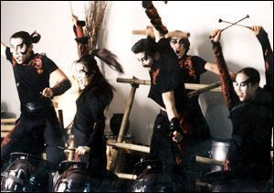
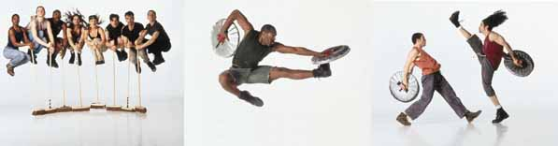
4. 기본 프로그램
연출 계획
■ 타악의 모든 종류를 관람객에게 선보임 과학 문화 행사로서의 다양한 볼거리 제공
1. 프로그램 진행 계획
 | 1차 | 2차 | 출연 팀
 | 11:00~11:30 | 18:00~18:30
8월 11일 (토) | 2001 난타 | 2001 난타 | 환 퍼포먼스
8월 12일 (일) | 스텀프 | 스텀프 | 뿌리패
8월 15일 (수) | 두드락 | 두드락
8월 18일 (토) | 타악 퍼포먼스 | 타악 퍼포먼스
8월 19일 (일) | 도깨비 스톰 | 도깨비 스톰 | 미루스테이지
21세기기획 28

Slide 29
4. 기본 프로그램
타악 Festival

Slide 30
4. 기본 프로그램
출연진 계획
※ 작품 개요
순서 | 구 분 | 내용
1 | 2001 난타 | ▶ 사물놀이를 소재로한 비언어 퍼포먼스로 4명의 요리사가 등장하여 결혼 피로연을 위한 요리를 만든 과정에서 각종 주방기구. 냄비. 후라이팬, 접시들을 가지고 사물놀이를 연주하는 내용으로 구성 / 환퍼포먼스
2 | 타악 퍼포먼스 | ▶ 빠르고 강렬한 동,서양의 리듬과 사물 가락이 결합되어 음악적 효과가 뛰어난 작품으로 마당놀이 성격을 뛴 타악 연주 / 뿌리패
3 | 도깨비 스톰 | ▶ 도깨비. 절구. 키. 떡배, 항아리 등 옛 생활용품을 악기로 둔갑시켜 사용 또한. 롤러 브레이드와 킥 보드 등을 이용한 도깨비 춤이 연주에 곁들어짐 전통과 화려함의 조화 연출 / 미루스테이지
4 | 두 드 락 | ▶ 한국적 비트와 리듬처럼 강렬하게 두드린다는 컨셉. 타악 연주를 비롯한 무용. 랩. 마임 등이 종합적으로 연출 일상적인 장단과 몸짓. 소리 등을 통해 소리를 시각화로 표현 / 뿌리패
5 | 스 텀 프 | ▶ 폭발적인 비트와 다이나믹한 율동을 통해 재미와 흥미를 제공 드럼통. 건축자재. 휴지통. 그릇 등을 소재로 활용 / 뿌리패
21세기기획 28

Slide 31
5. 협찬 프로그램
천리안 동호회 Young Festival

Slide 32
5. 협찬 프로그램
천리안 동호회 Young Festival
행사 개요
1. 행사 기간 : 2001년 8월 11일 (토) ~8월 20일 10일간 / 16:00 ~19:00 및 상설
2. 행사 장소 : 개미 공원 및 메인무대
3. 행사 목적 : 인터넷 통신 업체의 행사를 통한 과학 행사의 의미 부여 및 청소년을 대상으로 한 프로그램 구성으로 활기 있는
행사장 구성 및 다양한 볼거리 제공
4. 협 찬 사 : 데이콤 ( 협의중)
5, 프로그램 구성 : 공연 행사 – Hip Pop Paradise , ROCK Festival . 대한민국 2001(사물 놀이). Folk song
과학 속으로! 연극속으로! , 클래식 대향연
전시 행사 – 건축 미니어쳐, 사진 전 .시화 전 . 카툰전 등
특별 행사 – young festival 개막제. 폐막제 . X-Game Festival .How to ( 단전 호흡 )
6. 비 고 : 각 프로그램별 동호회에서 주최가 되어 공연 . 전시 . 특별 행사를 개최
21세기기획 31

Slide 33
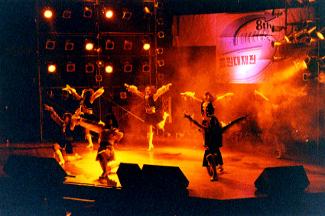
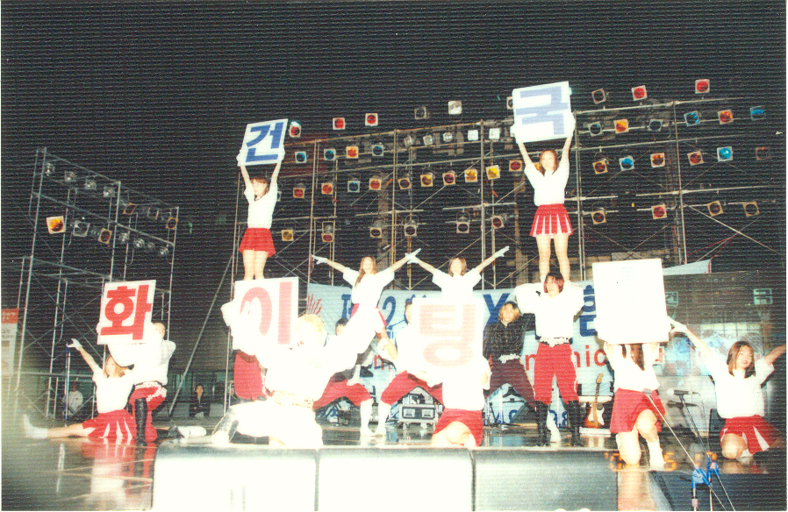
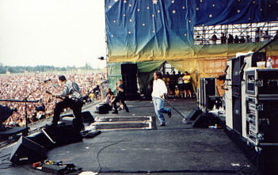
5. 협찬 프로그램
연출 계획
1. 프로그램 진행 계획
시간 | 8/11 | 8/12 | 8/13 | 8/14 | 8/15 | 8/16 | 8/17 | 8/18 | 8/19 | 8/20
17:00 ~ 18:00 | 개막식 | X-GAME Festival |  |  |  | How to (단전호흡) / 무예 시범
18:00 ~ 19:00 | Hip pop paradise |  |  | Rock Festival |  |  | 대한민국 2001 (사물놀이) |  | Folk Song | 폐막식
19:00 ~ 20:00 | 과학 속으로! 연극 속으로 ! |  |  | 클래식 대 향연 |  |  | 세미나 개최 ( 과학 / 문화 / 경제 )
상설 행사 | ▶ 전 시 : 건축 미니어쳐 전시 . 사진 전 .시화전 . 카툰 전시 등
※ 각 행사 중 주말 공연때 특별 guest 의 공연 실시
21세기기획 32

